Slide 1
REUNION D'INFORMATIONS AUPRES DES CLUBS LIGERIENS REFORME DES LICENCES ET DES ACTIVITES

Slide 2
PROGRAMME DE LA REUNION
Présentation des familles de licences
Présentation des titres de participation temporaires
L'organisation des épreuves en 2023

Slide 3
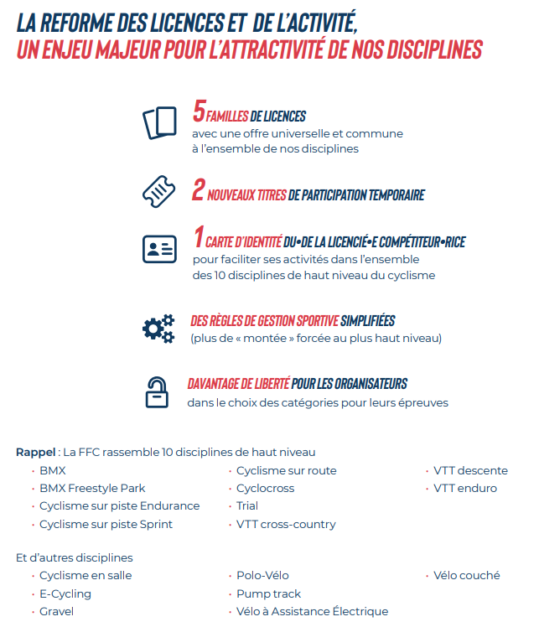

Slide 4
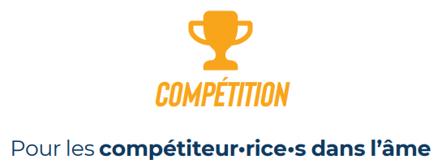

Slide 8
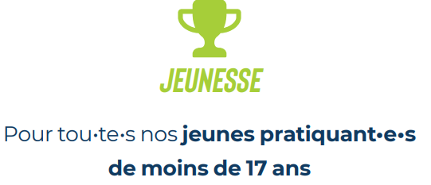

Slide 13
J'ai moins de 17 ans, je prends une licence Jeunesse (Baby vélo - U7 à U17).
J'ai 17 ans et plus, je choisis ma licence selon les activités que je veux pratiquer (compétition, sport, staff, santé).
J'ai moins de 35 ans, je prends une licence Compétition Open 3.
J'ai 35 ans et plus, je peux prendre une licence Compétition Open ou Access.

Slide 14
Je prends une licence Compétition Access, ce qui me permet de participer à l'ensemble des compétitions de niveau Access.
Le niveau 2022 d'un coureur Pass'Cyclisme sera le même en Access (sauf décision des commissions départementales ou de la Commission régionale Access).
Il définira également les conditions de montées vers la catégorie Open.
Pass'Cyclisme D1 en 2022 = Access 1 en 2023
Pass'Cyclisme D2 en 2022 = Access 2 en 2023
Pass'Cyclisme D3 en 2022 = Access 3 en 2023
Pass'Cyclisme D4 en 2022 = Access 4 en 2023

Slide 15
Carte d'identité pluridisciplinaire

Slide 16
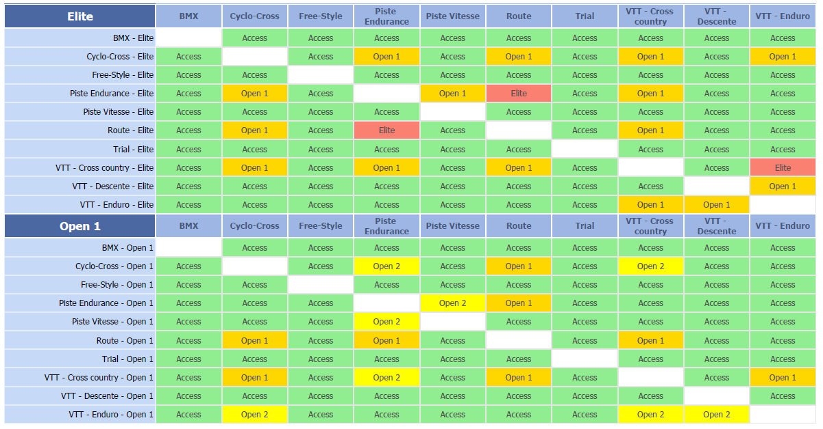

Slide 17
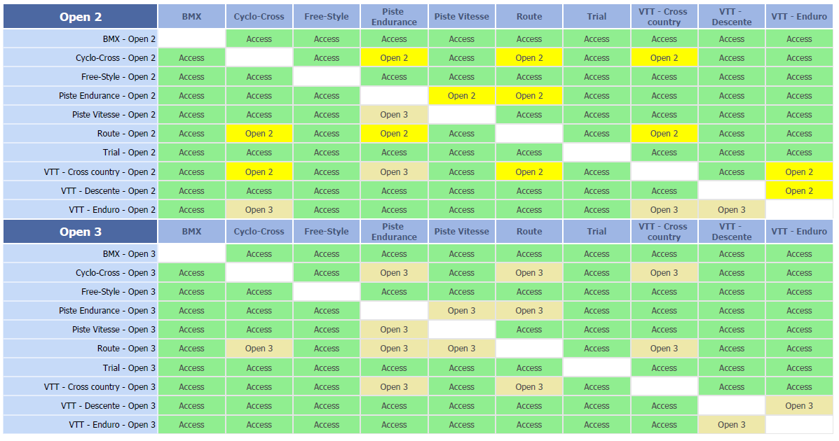

Slide 18
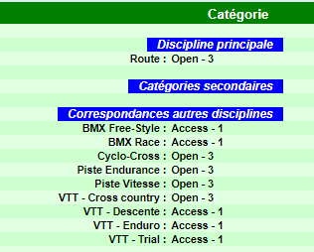
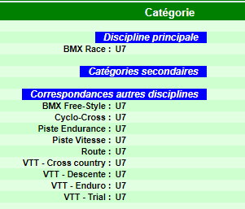
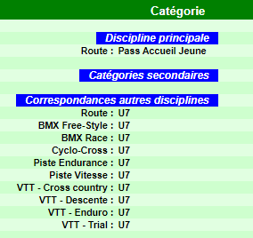
Carte d’identité sportive
La carte d’identité s’affiche en fonction des catégories sportives choisies sur la licence.
Sur l'Espace licencié apparaîtra les différentes catégories sportives, comme ci-dessous.
Pour les engagements dans une discipline, c’est la correspondance dans la carte d’identité pratiquant qui sera utilisée.

Slide 19
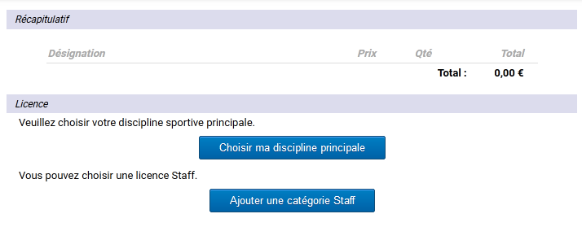
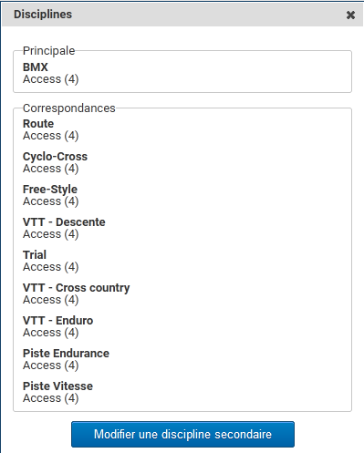
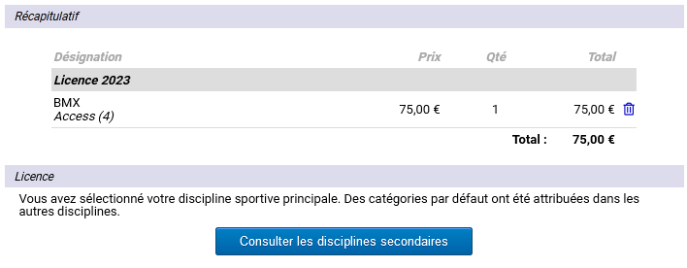
Au niveau de la prise de licence par un licencié, il sélectionne sa discipline sportive la plus élevée (discipline + catégorie / sous catégorie).
Une fois cette discipline principale sélectionnée, il a la possibilité de consulter les correspondances :

Slide 20
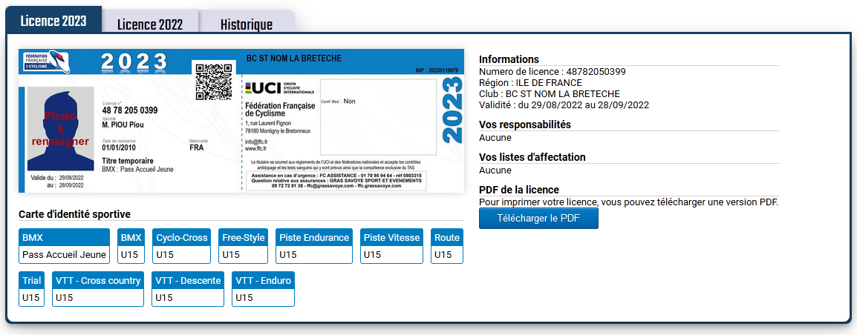
Au final, une fois sa licence validée, il la retrouve sur l’espace licencié, accompagnée de la carte d’identité sportive.

Slide 21
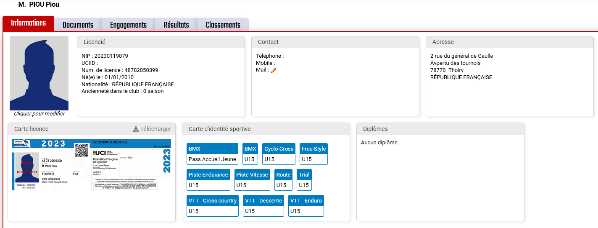
La saisie des demandes de licence sur l’espace club a été ajustée dans le même sens, et au final, l’information est aussi disponible sur l’espace club :

Slide 22
Réservé aux moins de 17 ans
Réservé aux plus de 17 ans
validité 1 mois
Carte à la journée
Attention - Le titre "Pass découverte" ne pourra pas être utilisé par les chauffeurs.
Obligation de souscrire une licence Staff Chauffeur.

Slide 24
L’ORGANISATION DES EPREUVES en 2023
Chaque organisateur choisit la cible de ses participants.
Une seule contrainte : les niveaux doivent impérativement être contigus.
Exemple :
H / Route/ Open 1 -2- 3- Access 1 : autorisé
H / Route/ Open 1 -2- Access 2 : non autorisé
Un avantage : le club organisateur peut autoriser la participation de ses licenciés, des catégories inférieures.
Exemple :
H / Route/ Open 1 -2- 3 (sans Access). Les coureurs du club ayant une licence Access pourront y participer.
Pour les compétitions, il suffira de déterminer un niveau plancher et un niveau plafond.

Slide 25
Tableau de correspondance des épreuves Route
En 2022 | En 2023
Elite | Elite / Elite Open 1
1-2-3 + J + PCO | Elite - Open – Access ou Elite - Open
2-3 + J + PCO | Open 1-2-3 (+ Access) ou Open 1-2
3 + J + PCO | Open 2-3 (+ Access) ou Open 3 (+ Access)
Pass'Cyclisme D1-D2-D3-D4 | Access 1-2-3-4
Juniors | U19
Cadets | U17
Minimes | U15
Ecoles de vélo | U7 à U15

Slide 26
Tableau de correspondance BMX-VTT-CX-Piste
BMX | VTT
BMX – VTT – Cyclo-cross – Piste : Aucun changement (compétition par niveau d'âge).
CYCLO-CROSS | PISTE

Slide 27
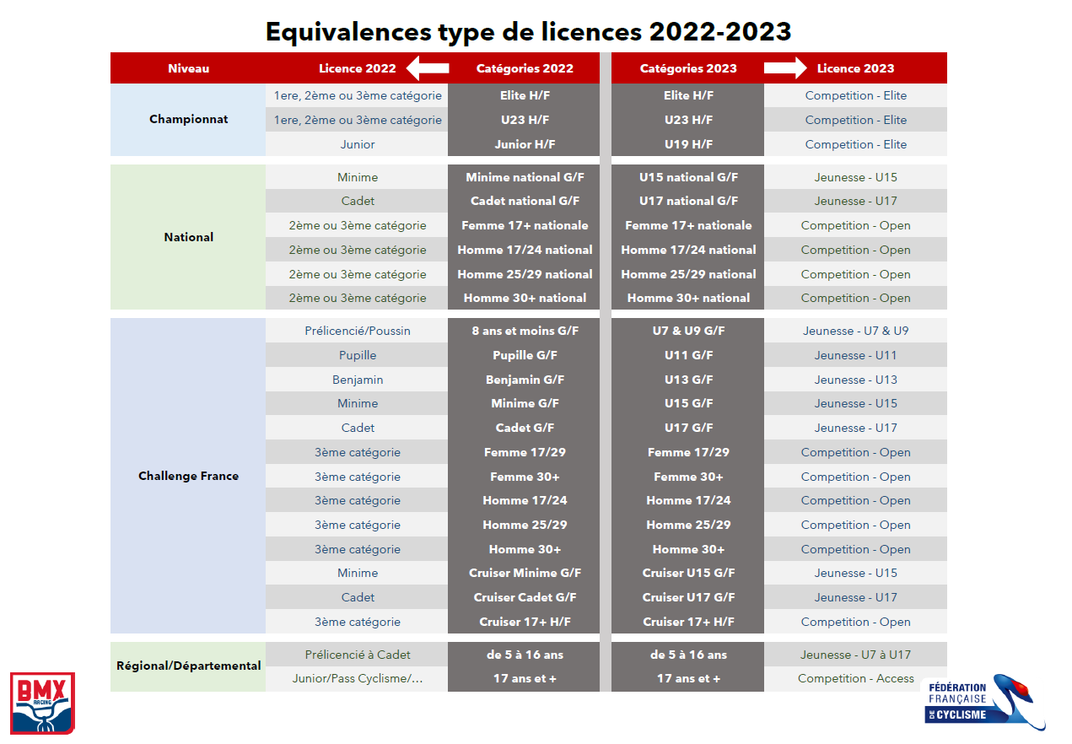
BMX LICENCES

Slide 28
Merci de votre attention !

